Slide 1
Spring FrameWork

Slide 2

12-1. 컨트롤러 클래스 제작
최초 클라이언트로부터 요청이 들어왔을 때, 컨트롤러로 진입하게 됩니다. 그리고 컨트롤러는 요청에 대한 작업을 한 후 뷰쪽으로 데이터를 전달합니다.
(spring_12_1_ex1_springex)
컨트롤로 클래스 제작 순서
@Controller를 이용한 클래스 생성
@RequestMapping을 이용한 요청 경로 지정
요청 처리 메소드 구현
뷰 이름 리턴

Slide 3
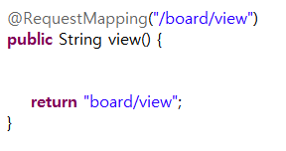

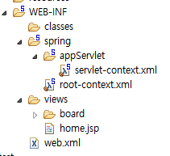
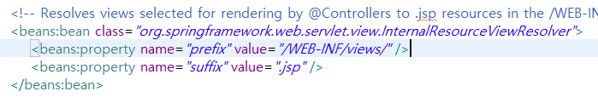
12-2. 요청 처리 메소드 제작
클라이언트의 요청을 처리할 메소드를 제작 합니다. (spring_12_1_ex1_springex)
요청 경로(path)
결과 화면
뷰페이지 이름
뷰페이지 이름 생성(조합) 방법
뷰페이지 이름 = prefix + 요청처리 메소드 반환값 + suffix

Slide 4
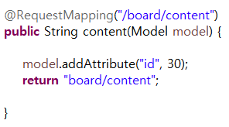
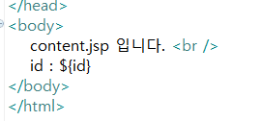

12-3. 뷰에 데이터 전달
컨트롤러에서 로직 수행 후 뷰페이지를 반환 합니다. 이때 뷰에서 사용하게 될 데이터를 객체로 전달 할 수 있습니다.
Model 클래스를 이용한 데이터 전달
Model 객체를 파라미터로 받음
Model 객체에 데이터를 담음
컨트롤러에서 전달 받은
Model객체의 속성을 이용함.

Slide 5

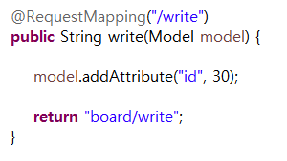

12-4. 클래스에 @RequestMapping적용
메서드에 @RequestMapping 어노테이션을 적용하여 요청경로를 얻습니다.
@RequestMapping 어노테이션을 클래스에 적용하여 요청경로를 얻는 방법에 대해서 살펴 봅니다.
(spring_12_4_ex1_springex)
클래스에 @RequestMapping 적용
/board
메소드에 @RequestMapping 적용
/write
조합된 요청 경로 : /board/write

Slide 6
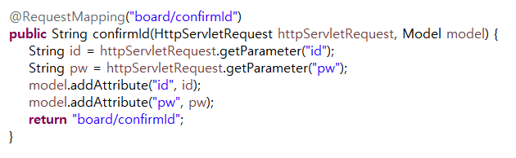

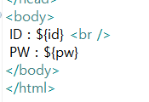
13-1. HttpServletRequest 클래스
HttpServletRequest클래스를 이용해서 데이터를 전송하는 방법에 대해서 살펴 봅니다. (spring_13_1_ex1_springex)

Slide 7
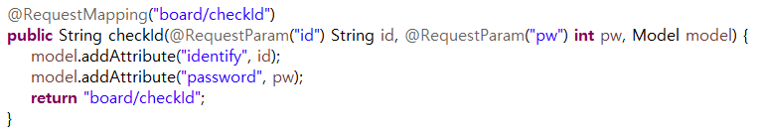

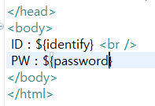
13-2. @RequestParam 어노테이션
@RequestParam 어노테이션을 이용해서 데이터를 전송하는 방법에 대해서 살펴 봅니다. (spring_13_1_ex1_springex)

Slide 8
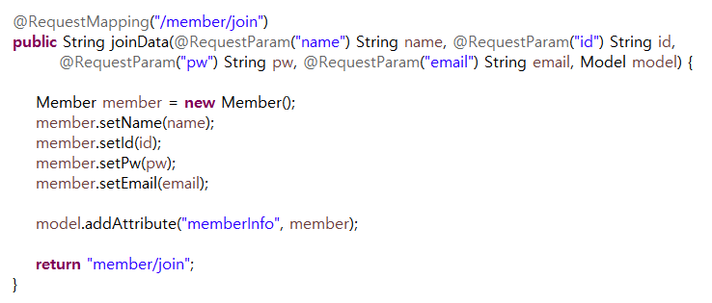
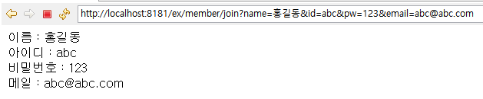
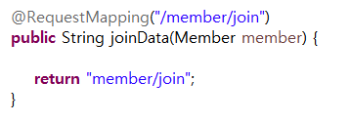
13-3. 데이터(커맨드) 객체
데이터(커맨드) 객체를 이용하여 데이터 많을 경우 간단하게 사용 할 수 있습니다. (spring_13_1_ex1_springex)
기존 방법 : 다소 코드양이 많다.
개선 방법 : 코드양이 적다.

Slide 9

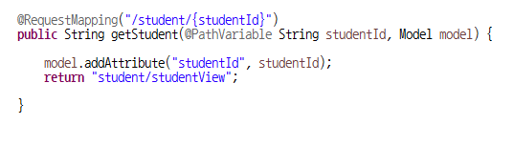


13-4. @PathVariable
@PathValriable 어노테이션을 이용하면 경로(path)에 변수를 넣어 요청메소드에서 파라미터로 이용 할 수 있습니다.

Slide 10
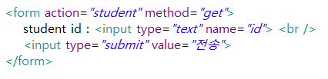

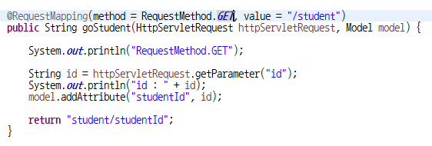

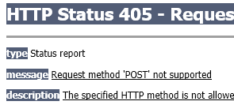
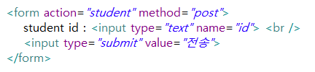
14-1. @RequestMapping에서 Get방식과 Post방식
@RequestMapping에서 요청을 방을 때 Get방식과 Post방식을 구분 할 수 있습니다.
(spring_14_1_ex1_srpingex)

Slide 11




14-2. @ModelAttribute
@ModelAttribute 어노테이션을 이용하면 커맨드 객체의 이름을 개발자가 변경 할 수 있습니다.
(spring_14_2_ex1_srpingex)

Slide 12
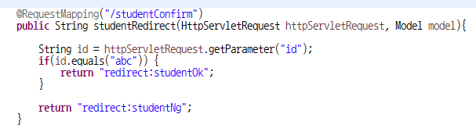
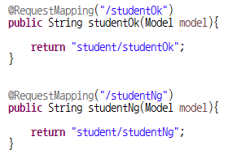


14-3. 리다이렉트(redirect: 키워드)
다른 페이지로 이동할 때 사용 합니다. (spring_14_3_ex1_srpingex)

Slide 13
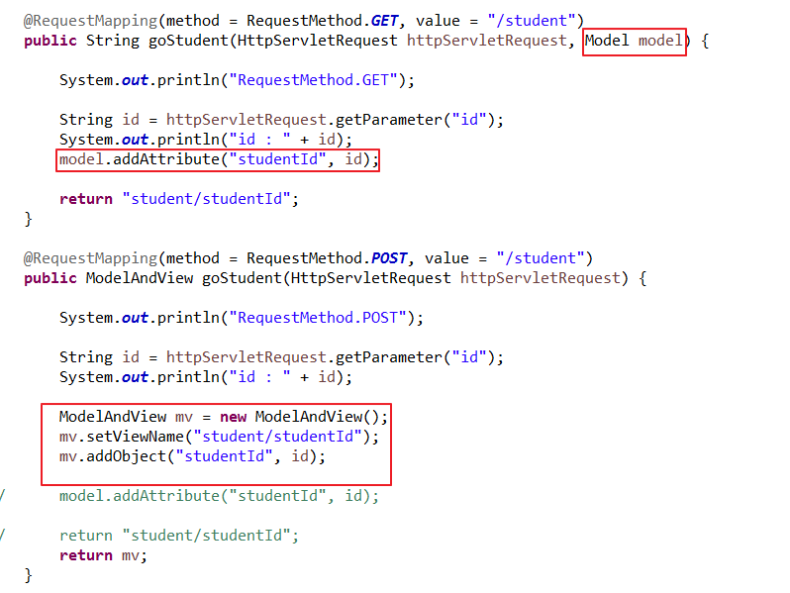
Model 과 Model and view
참조 사이트
스프링 단계

Slide 14
폼 데이터 유효성 검사 (validator)
진행 순서
1. Validator 인터페이스를 이용한 방법
2. @Valid 어노테이션을 이용한 방법
참조 사이트
1. 한국 사이트
2.한국사이트
3. 한국 사이트
1. 외국 문서

Slide 15
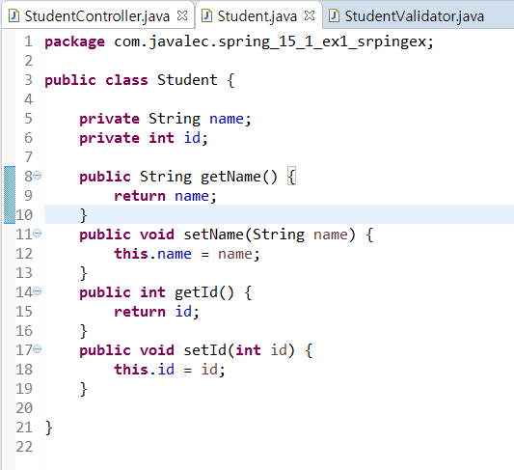
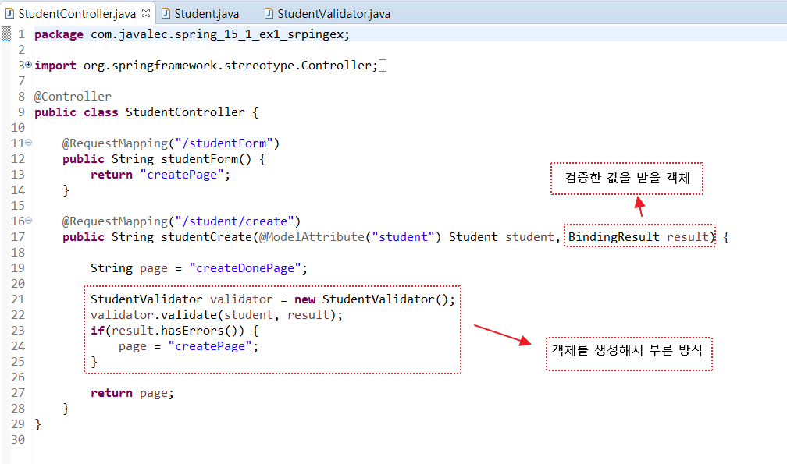
1. Validator 인터페이스를 이용한 방법

Slide 16
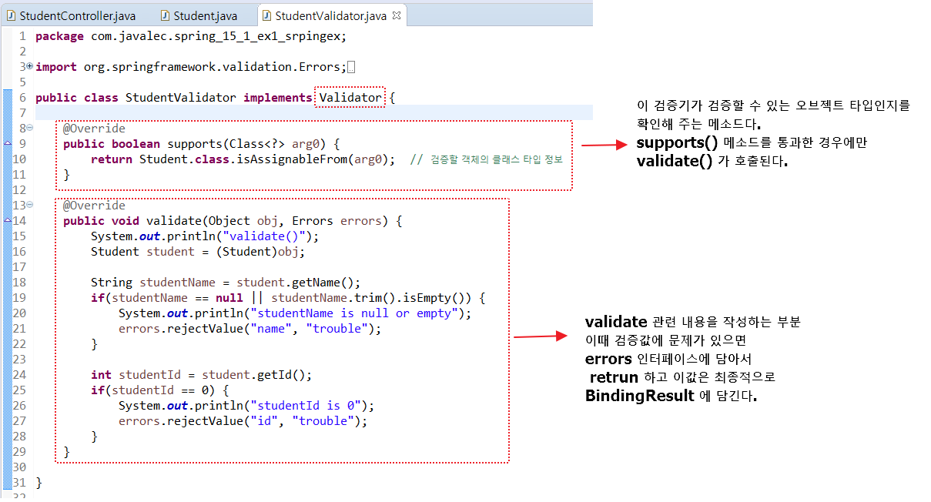

Slide 17
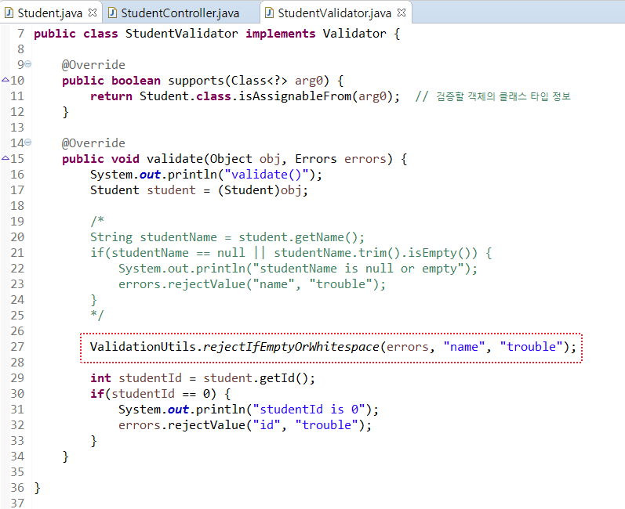

Slide 18
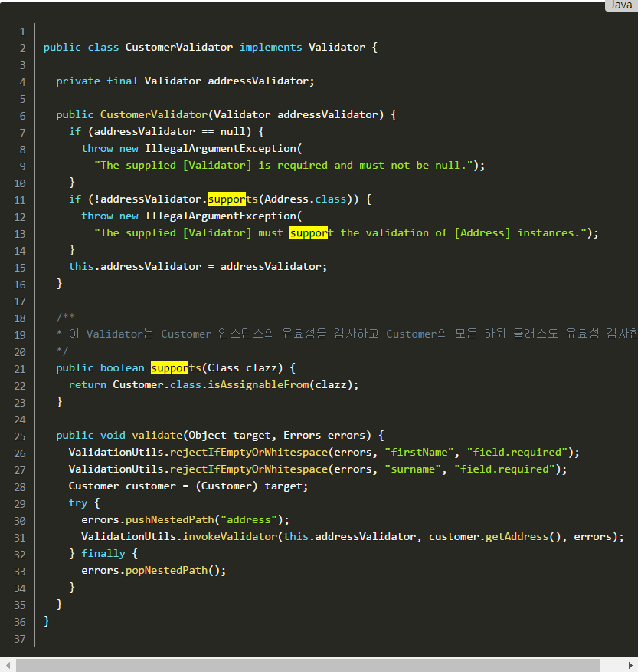

Slide 19
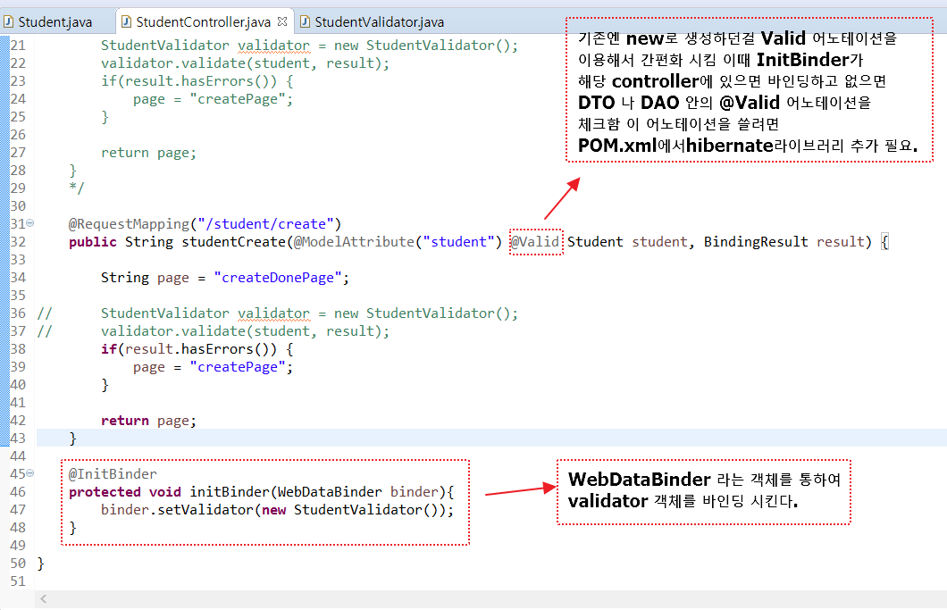
2. @Valid 어노테이션을 이용한 방법

Slide 20
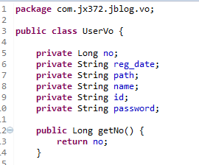
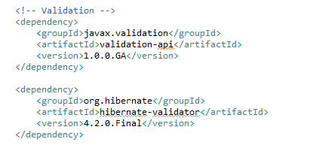
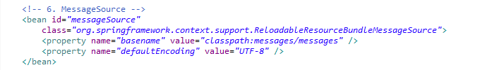
DAO 부분
pom 설정
에러를 커스텀하여 뿌려주기 위한 messagesource 부분

Slide 21
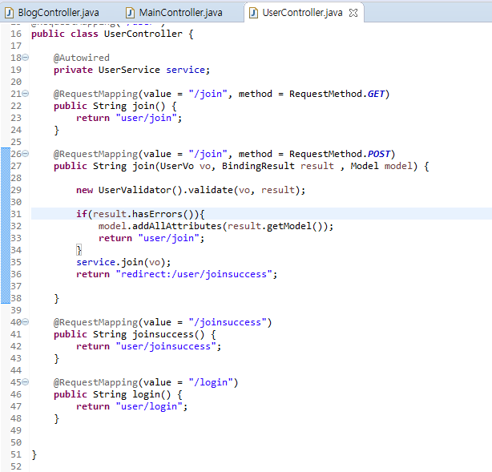
컨트롤러

Slide 22
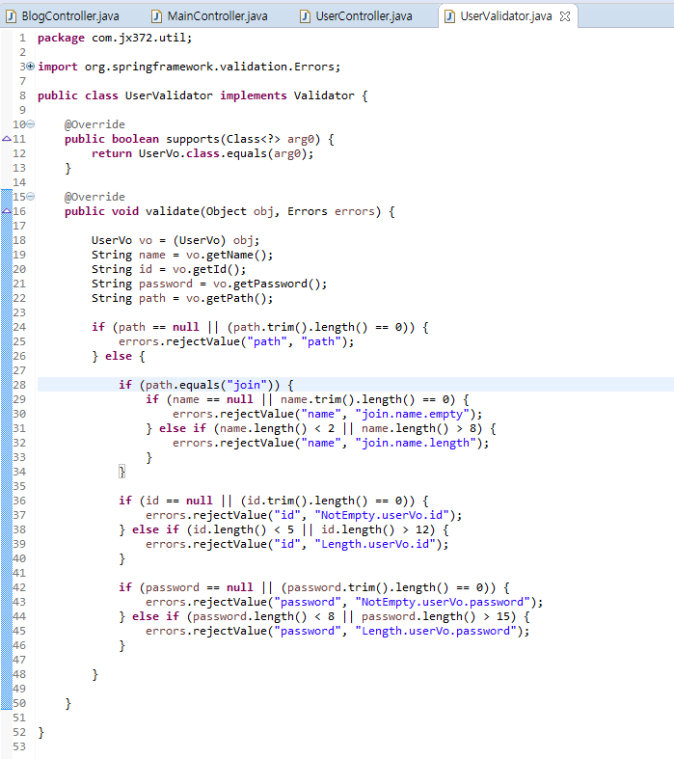
validator 인터페이스 구현 부분

Slide 23
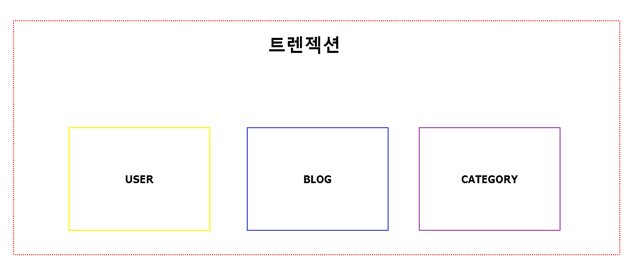
Spring transaction

Slide 24
참조 문헌
1. 트랜잭션이란?
2. spring 트랜잭션 방법
3. aop관련 설명
트랜잭션이란?
트랜잭션(Transaction 이하 트랜잭션)이란, 데이터베이스의 상태를 변화시키기 해서 수행하는 작업의 단위를 뜻한다.
선언적인 방식 과 프로그램적인 방식 이란?
스프링에서는 두가지 방식의 트랜잭션을 사용한다.
하나는 선언에 의한 트랜잭션이고 또 하나는 프로그램에 의한 트랜잭션이다.
후자는 우리가 흔히 쓰던 방식이고 전자는 AOP를 사용하여 프로그램 외부에서 선언하는 방식이다.
프로그램에 의한 방식은 중복적인 트랜잭션 소스를 삽입해야 하므로 특별한 경우가 아니면
선언적인 방식을 사용하는 것이 바람직하다.

Slide 25
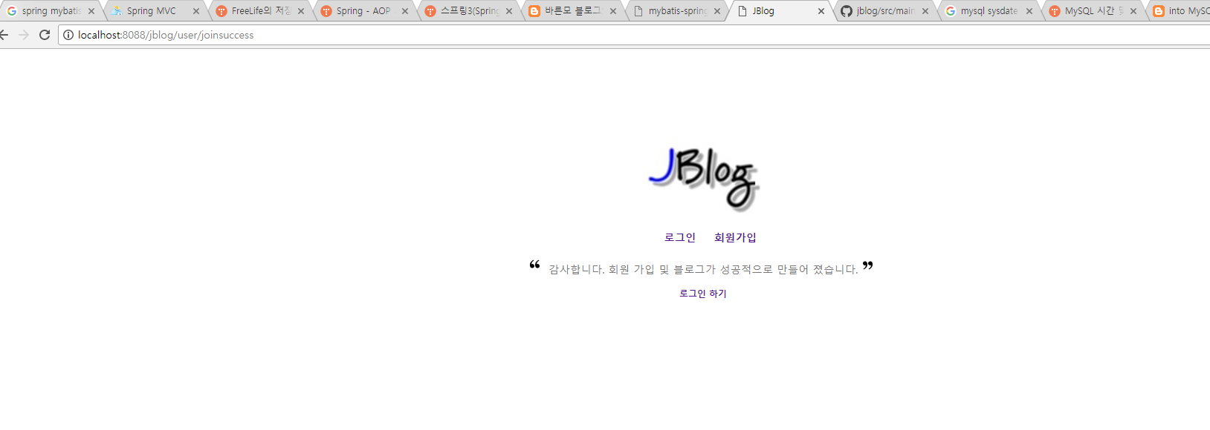
선언적인 방식의 트랜잭션
선언적인 트랜잭션에는 AOP를 이용한 방식과 어노테이션을 선언하는 방식이 있다.

Slide 26
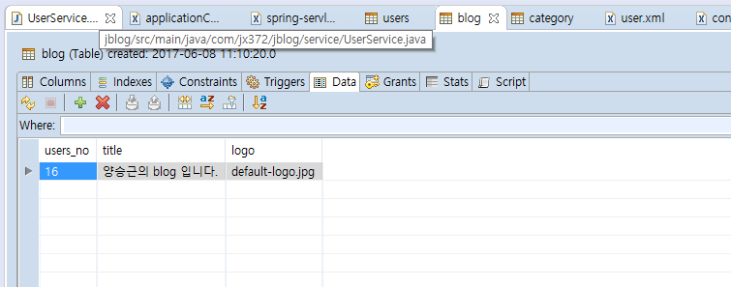
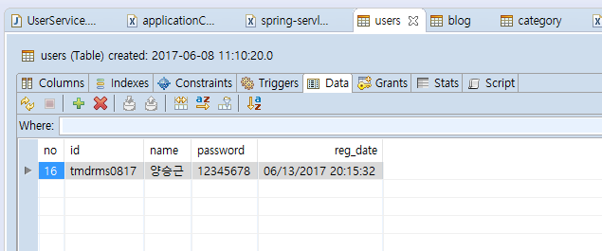
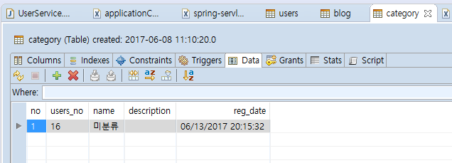
정상적으로 데이터가 입력이 되었을때 화면

Slide 27
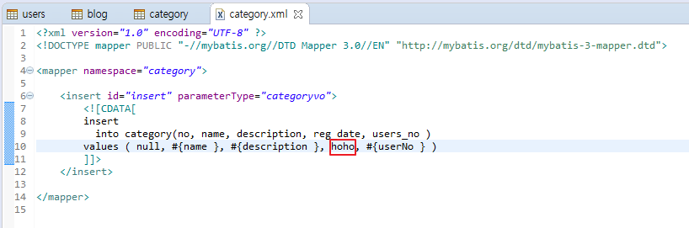
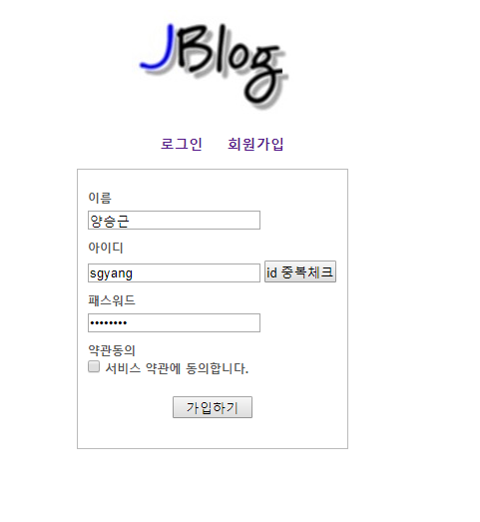
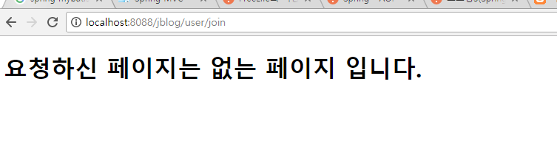
category 부분을 알수 없는
데이터를 삽입한다.

Slide 28
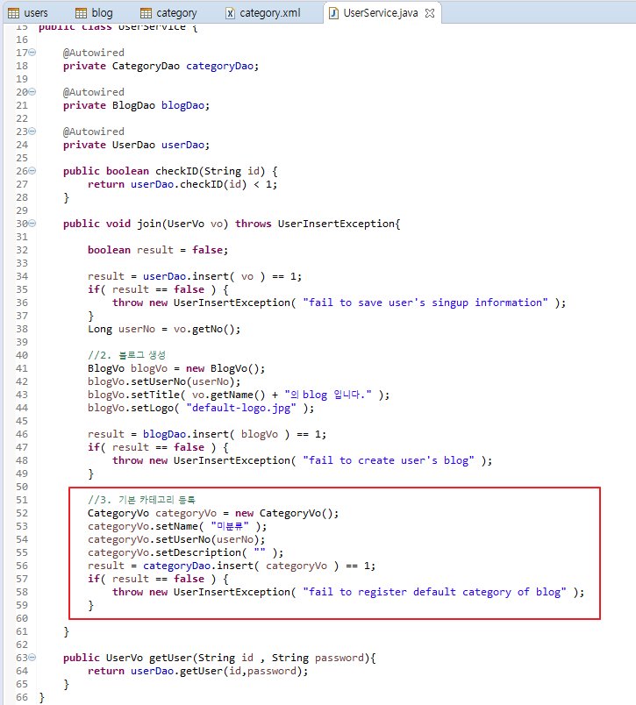
UserService.java
우측의 붉은 박스 부분인
category update부분에서
에러가 발생한다.

Slide 29
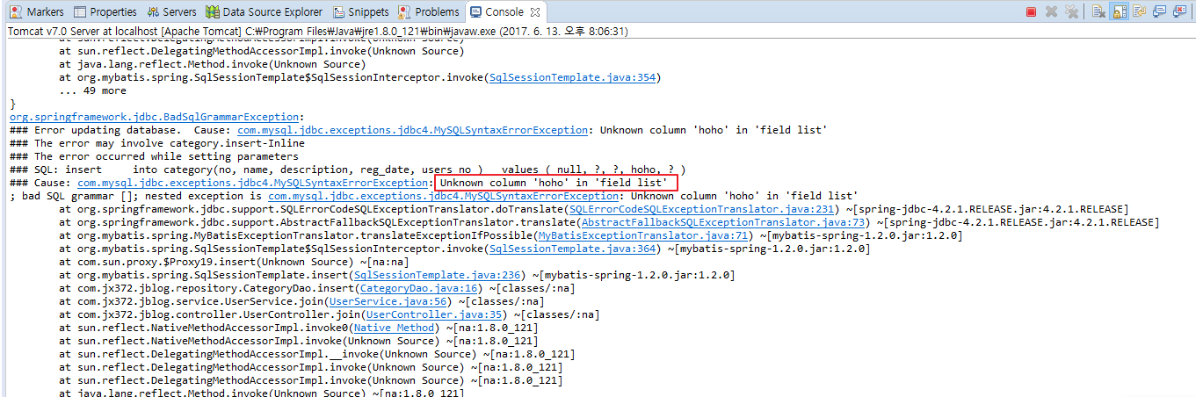
오류 화면
hoho라는 필드를 찾을수 없다는 문구가 뜬다.

Slide 30
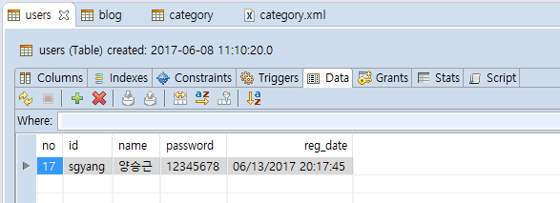
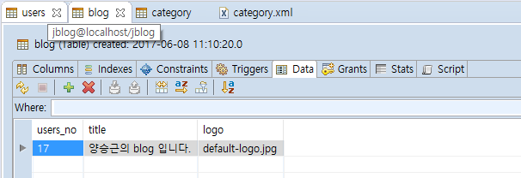
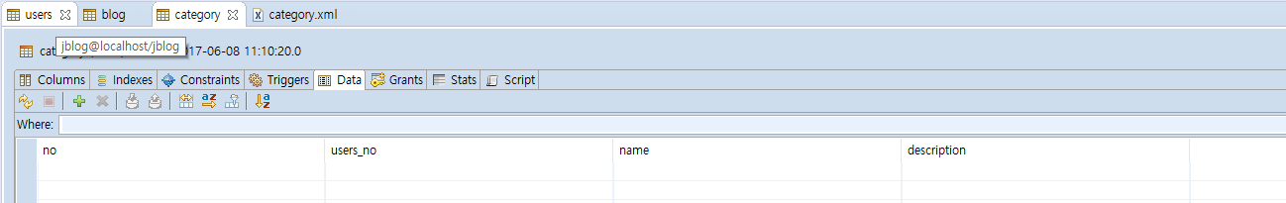

Slide 31
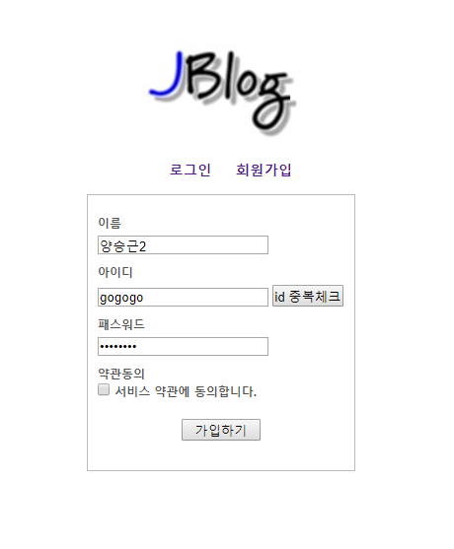
결론
데이터가 잘못 입력이 된경우 try catch문을 타서
에러 화면으로 가지만 DB안에는
Category DB를 제외하곤 데이터가 rollback 이 되지 않고 정상적으로 입력이 되는 문제가 발생한다.
해결방안
AOP를 이용한 선언적인 방식의 트랜잭션으로
데이터 처리를 통하여 문제점 개선
작업 순서
1. POM.xml에 라이브러리 추가
2. server.xml에 component-scan 부분을 수정
3. root application.xml부분 트랜잭션 부분 추가

Slide 32
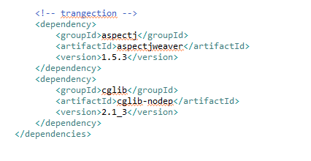
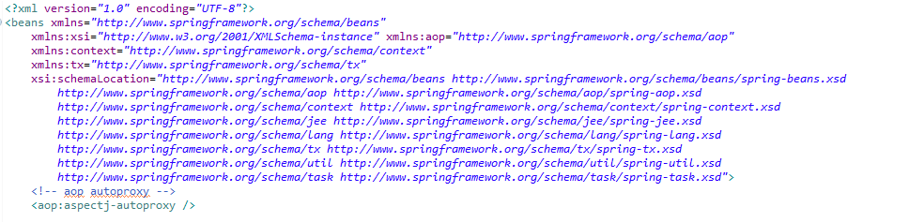
pom.xml라이브러리 추가
servlet.xml수정

Slide 33
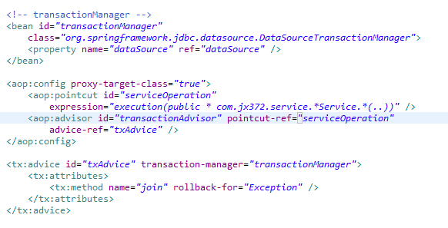
root.xml수정

Slide 34
